Slide 1

SCJP SUN CERTIFIED
PROGRAMMER FOR
JAVA 6

Slide 2
SEMANA TRES
ASIGNACION

Slide 3
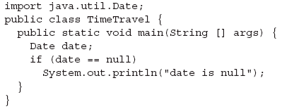
REFERENCIAS DE OBJETOS LOCALES

Slide 4
REFERENCIAS DE OBJETOS LOCALES
Recuerda….
  Las variables de instancia cuando no estan inicializadas toman su valor por default.
  Las variables locales no tienen un valor por default, es decir, no son null
  Las variables locales se tendran que inicializar explicitamente

Slide 5
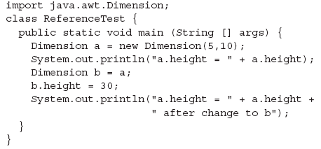
ASIGNANDO VARIABLES DE REFERENCIA A OTRA

Slide 6
ASIGNANDO VARIABLES DE REFERENCIA A OTRA
Con variables primitivas, una asignacion de una variable a otra significa que el contenido de la variable es copiado hacia la otra.
Con objetos, si asignamos una instancia existente de un objeto a una nueva variable de referencia significa que ambas referencias comparten el mismo objeto.

Slide 7
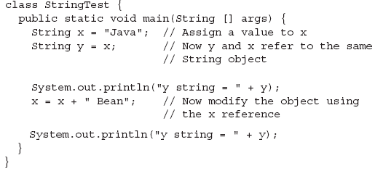
ASIGNANDO VARIABLES DE REFERENCIA A OTRA
Caso Especial: clase String

Slide 8
ASIGNANDO VARIABLES DE REFERENCIA A OTRA
Los objetos String son inmutables, es decir, el objeto que se creo de tipo String no cambiara de valor

Slide 9
PASANDO VARIABLES DENTRO DE METODOS

Slide 10
PASANDO VARIABLES DE REFERENCIA DE OBJETOS
Cuando pasamos un objeto como parametro a un objeto, estamos pasando la referencia del objeto y no el actual objeto en si.
Es decir, tanto el que llama como la llamada al metodo tendran copias identicas de la referencia.

Slide 11
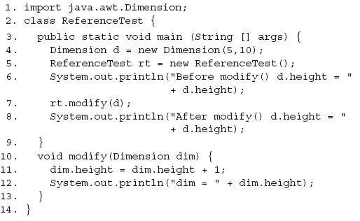
PASANDO VARIABLES DE REFERENCIA DE OBJETOS

Slide 12
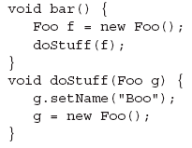
JAVA USA PARAMETROS POR VALOR?
Si se trata de objetos, NO. ya que Java pasa una copia de la referencia a algún objeto.
Si se trata de primitivos se pasa una copia del valor.
  Analizar:

Slide 13
JAVA USA PARAMETROS POR VALOR?
Recuerda:
  Un metodo puede cambiar el estado de un objeto, pero no puede hacer que el objeto recibido haga referencia a un objeto diferente

Slide 14
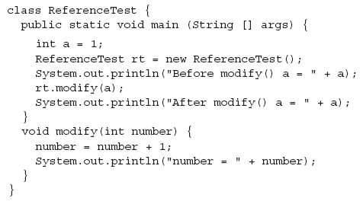
PASANDO VARIABLES PRIMITIVAS
Recuerda que si se trata de primitivos se pasa una copia del valor

Slide 15
ARREGLOS:
DECLARACION, CONSTRUCCION E INICIALIZACION

Slide 16
CONCEPTOS DE ARREGLOS
Los arreglos son objetos Java que almacenan variables del mismo tipo.
  Primitivos
  Referencias a objetos
Los arreglos como si mismos siempre son almacenados en heap, independientemente del tipo de dato que almacenen
  Hacer una variable de referencia a un arreglo (declarar)
  Hacer un objeto de tipo arreglo(construir)
  Llenar un arreglo con elementos(inicializar)

Slide 17
DECLARAR UN ARREGLO
Están declarados con respecto al tipo que almacenan.
  Primitivos
    int[] key;
    int key [];
  Objetos
    Thread[] threads;
    Thread threads[];
Una mala declaracion:
  int[5] scores;

Slide 18
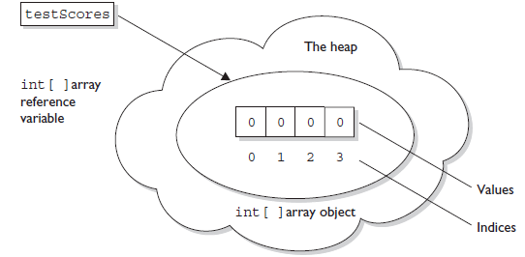
CONSTRUYENDO UN ARREGLO
Significa crear un objeto arreglo en el heap
Se debe especificar el tamaño.
Construyendo un arreglo de una dimension.
  int[] testScores;
  testScores = new int[4];

Slide 19
CONSTRUYENDO ARREGLOS MULTIDIMENSIONALES
Los arreglos multidimensionales son simplemente arreglos de arreglos
El siguiente código, declara e inicializa un arreglo de dos dimensiones en una sola línea
  int[][] myArray = new int[3][];

Slide 20
CONSTRUYENDO ARREGLOS MULTIDIMENSIONALES
  ¿Cómo se ve la siguiente declaracion en Stack y Heap?
int[ ][ ] myArray = new int[3][ ];
myArray[0] = new int[2];
myArray[0][0] = 6;
myArray[0][1] = 7;
myArray[1] = new int[3];
myArray[1][0] = 9;
myArray[1][1] = 8;
myArray[1][2] = 5;

Slide 21
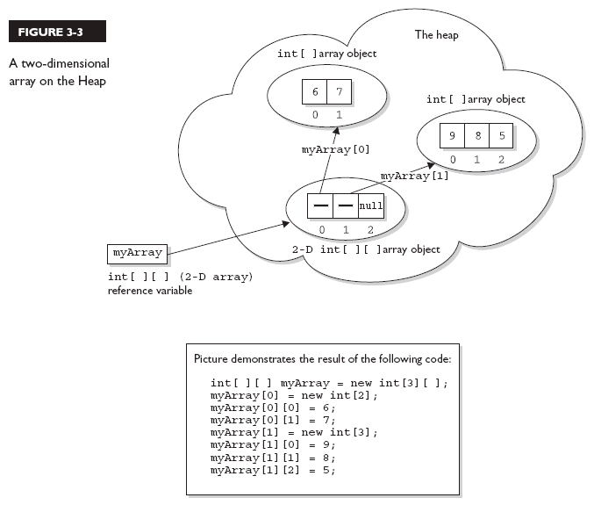
CONSTRUYENDO ARREGLOS MULTIDIMENSIONALES

Slide 22
INICIALIZANDO UN ARREGLO
Asignarle elementos
Si el arreglo es de primitivos almacena los valores
Si el arreglo es de objetos, almacena las referencias a dichos objetos
Los elementos de un arreglo siempre esta en el rango de 0 a n-1, donde “n” es el índice de inicialización que se proporciono.
No se puede acceder a un elemento con índice negativo en un arreglo, ya que no existe.

Slide 23
DECLARANDO, CONSTRUYENDO E INICIALIZANDO
Animal [] pets = new Animal[3];
pets[0] = new Animal();
pets[1] = new Animal();
pets[2] = new Animal();
Dog[] myDogs = new Dog[6]; // creates an array of 6 Dog references
for(int x = 0; x < myDogs.length; x++) {
myDogs[x] = new Dog(); // assign a new Dog to the index position x
}

Slide 24
DECLARANDO, CONSTRUYENDO E INICIALIZANDO EN UNA LINEA
1. int x = 9;
2. int[] dots = {6,x,8};
La linea 2 hace lo siguiente:
  Declara una variable de refencia de tipo arreglo de enteros llamada dots.
  Crea un arreglo de enteros con un tamaño de 3 elementos
  Inicializa los elementos del arreglo con 6, 9 y 8
  Asigna el arreglo creado a la variable de referencia dots
También puede ser usado con arreglos multidimensionales.
  int[][] scores = {{5,2,4,7}, {9,2}, {3,4}};

Slide 25
DECLARANDO, CONSTRUYENDO E INICIALIZANDO EN UNA LINEA
Como se veran la siguientes lineas en Stack y Heap?
Dog puppy = new Dog("Frodo");
Dog[] myDogs = {puppy, new Dog("Clover"), new Dog("Aiko")};
¿Cuantos objetos han sido creados?

Slide 26
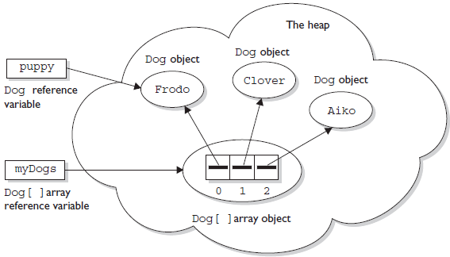
DECLARANDO, CONSTRUYENDO E INICIALIZANDO EN UNA LINEA
Dog puppy = new Dog("Frodo");
Dog[] myDogs = {puppy, new Dog("Clover"), new Dog("Aiko")};
¿Cuantos objetos han sido creados?

Slide 27
ARREGLO MULTIDIMENSIONAL
¿Como se vera la siguiente linea en Stack y Heap?
Cat[ ][ ] myCats ={{new Cat(”Fluffy”), new Cat(”Zeus”) },
new Cat(”Bilbo”), new Cat(”Legolas”), new Cat(”Bert”) } }

Slide 28
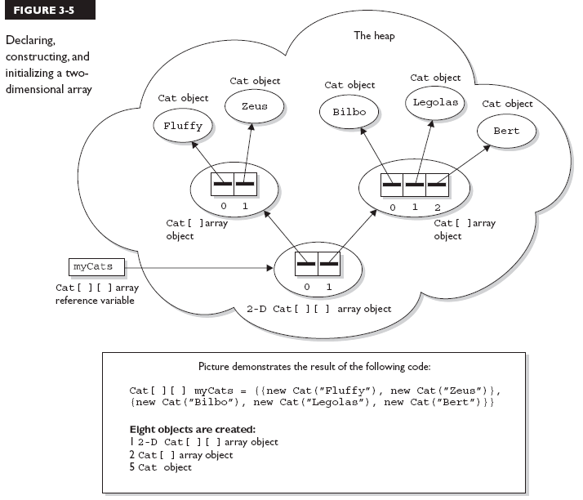

Slide 29
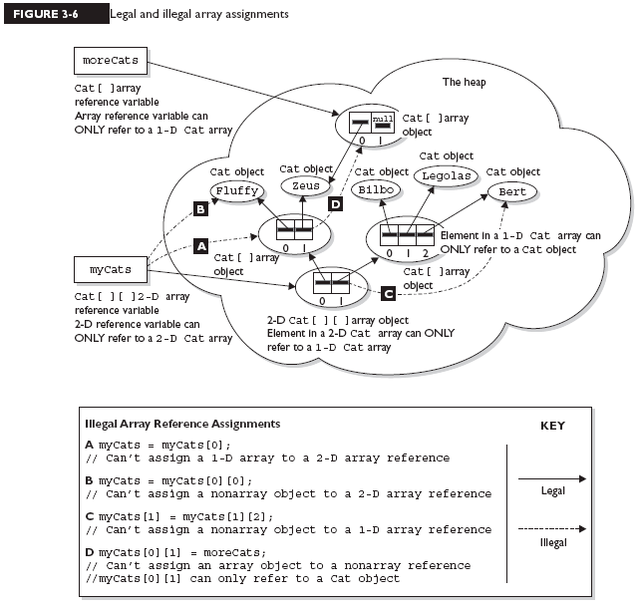
ASIGNACIONES LEGALES E ILEGALES

Slide 30
ASGINACIONES LEGALES PARA LOS ARREGLOS
Solo pueden ser declarados de un solo tipo, pero pueden almacenar valores de otro
  Primitivos:
    int[] weightList = new int[5];
    byte b = 4;
    char c = 'c';
    short s = 7;
    weightList[0] = b;
    weightList[1] = c;
    weightList[2] = s;
  Objetos:
    class Car {}
    class Subaru extends Car {}
    class Ferrari extends Car {}
    Car [] myCars = {new Subaru(), new Car(), new Ferrari()};

Slide 31
ASIGNACIONES DE REFERENCIAS PARA ARREGLOS DE UNA DIMENSIÓN
Primitivos
  int[] splats;
  int[] dats = new int[4];
  char[] letters = new char[5];
  splats = dats;
  splats = letters;
Objetos
  Car[] cars;
  Honda[] cuteCars = new Honda[5];
  cars = cuteCars;
  Beer[] beers = new Beer [99];
  cars = beers; //?????

Slide 32
ASIGNACIONES DE REFERENCIAS PARA ARREGLOS MULTIDIMENSIONALES
  int[] blots;
  int[][] squeegees = new int[3][];
  blots = squeegees;
  int[] blocks = new int[6];
  blots = blocks;
  Mini test:
  int[][] books = new int[3][];
  int[] numbers = new int[6];
  int aNumber = 7;
  books[0] = aNumber;
  books[0] = numbers;

Slide 33
BLOQUES DE INICIALIZACIÓN
En java hay 3 lugares en donde se pueden hacer operaciones:
  Métodos
  Constructores
  Bloques de inicialización
Los bloques de inicialización corren cuando:
  La clase es cargada(bloque de inicialización estático)
  Una instancia de la clase es creada(bloque de inicialización de instancia)

Slide 34
BLOQUES DE INICIALIZACION
class SmallInit {
  static int x;
  int y;
  static { x = 7 ; } // bloque de inicialización estático
  { y = 8; } // bloque de inicialización de instancia
}

Slide 35
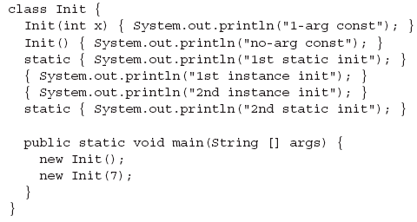
BLOQUES DE INICIALIZACION

Slide 36
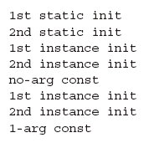
BLOQUES DE INICIALIZACION
Salida:

Slide 37
BLOQUES DE INICIALIZACION
Reglas:
  Los bloques de inicializacion se ejecutan en el orden en que aparecen
  Los bloques estaticos corren solo una vez cuando la clase es leida
  Los bloques de instancia se ejecutan cada vez que se crea una nueva instancia de la clase.
  Los bloques de instancia se ejecutan despues de que termina la llamada a super()

Slide 38
CLASES WRAPPER Y BOXING

Slide 39
PROPÓSITOS DE LAS WRAPPER(ENVOLVENTES) CLASES
Proveer un mecanismo para envolver los tipos de datos primitivos en objetos y utilizar la funcionalidad que solo esta reservada para objetos:
  Collection
Proveer utilidad agregada para datos primitivos. La mayoría de ellas son conversiones

Slide 40
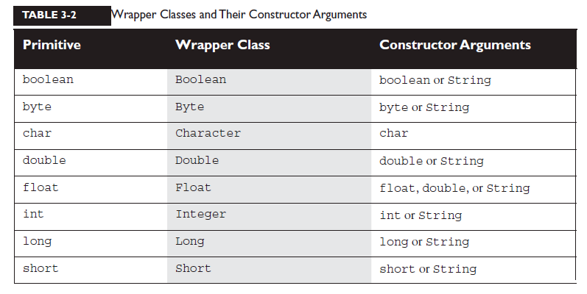
VISTAZO GENERAL A LAS WRAPPER CLASES

Slide 41
CREANDO WRAPPING CLASES - CONSTRUCTORES
Todas las wrapping clases a excepción de Character proveen 2 constructores:
  Uno que toma el tipo de dato primitivo
    Integer i1 = new Integer(42);
  Uno que toma una representacion en String
    Integer i2 = new Integer("42");

Slide 42
CREANDO WRAPPING CLASES
Character solo provee un constructor, el cual toma un char como argumento
  Character c1 = new Character('c');
El constructor de Boolean toma un boolean como argumento o un String, en el caso de ser String este ultimo es no-sensible al contexto
  Boolean b = new Boolean("TruE");

Slide 43
EL MÉTODO VALUEOF
La mayoría de las clases wrapper tienen dos métodos valueOf()
Ambos métodos reciben la representación como primer argumento un String en el cual va el dato primitivo
El segundo método recibe un int para representar la base del numero.
  Float f2 = Float.valueOf("3.14f");
  Integer i2 = Integer.valueOf("101011", 2);

Slide 44
UTILIDADES DE CONVERSIÓN DE LAS CLASES WRAPPING
xxxValue()
  Se utiliza cuando necesitamos convertir el valor de una WRAPPED numerica a primitivo
  Integer i2 = new Integer(42);
  byte b = i2.byteValue();
  short s = i2.shortValue();
  double d = i2.doubleValue();
  Float f2 = new Float(3.14f);
  short s = f2.shortValue(); // El valor es truncado
  System.out.println(s);

Slide 45
PARSEXXX() Y VALUEOF()
Hay seis metodos parseXxx, uno por cada clase wrapper
Se parecen mucho a los metodos valueOf
  Ambos reciben un String como argumento y pueden lanzar la excepción NumberFormatException
  Pueden convertir los Strings que reciben a diferentes bases
  parseXxx() regresa el primitivo nombrado en su método
  valueOf() regresa un nuevo objeto wrapper nombrado en su método:
    double d4 = Double.parseDouble("3.14");
    Double d5 = Double.valueOf("3.14");
    Usando el argumento radix(base)
    long L2 = Long.parseLong("101010", 2);
    Long L3 = Long.valueOf("101010", 2);

Slide 46
TOSTRING()
El metodo toString esta en la Clase Object y cada clase wrapper lo ha sobre-escrito para sus propios propositos:
Todas las clases wrapper tienen un metodo toString() que convierte el dato a String
  Double d = new Double("3.14");
  System.out.println("d = "+ d.toString() ); // d = 3.14
Todas las clases wrapper numericas tienen un metodo que recibe su primitivo
  String d = Double.toString(3.14); // d = "3.14“
Las clases Integer y Long tienen un tercer metodo toString, que recibe el primitivo y la base
  String s = "hex = "+ Long.toString(254,16); // s = "hex = fe"

Slide 47
TOXXXSTRING() (BINARY, HEXADECIMAL, OCTAL)
Integer y Long permiten convertir números en base 10 a otras bases:
String s3 = Integer.toHexString(254); // convierte 254 a hex
System.out.println("254 is " + s3); // result: "254 es fe"
String s4 = Long.toOctalString(254); // convierte 254 a octal
System.out.print("254(oct) ="+ s4); // result: "254(oct) =376"

Slide 48
